Slide 1
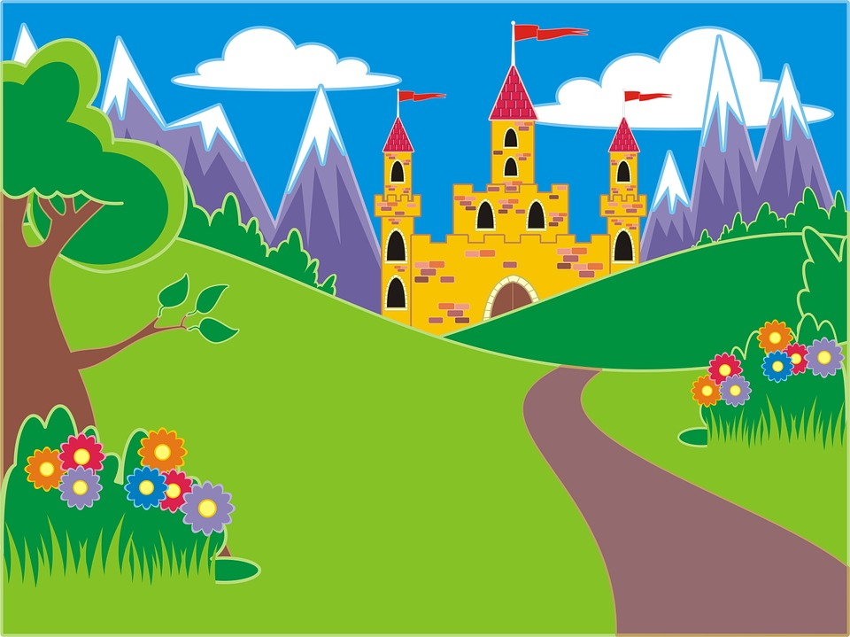
ESTUDO METÓDICO
O EVANGELHO SEGUNDO O ESPIRITISMO
CAPÍTULO 4
2- OS LAÇOS DE FAMÍLIA
NINGUÉM PODE VER O REINO DE DEUS SE NÃO NASCER DE NOVO

Slide 2
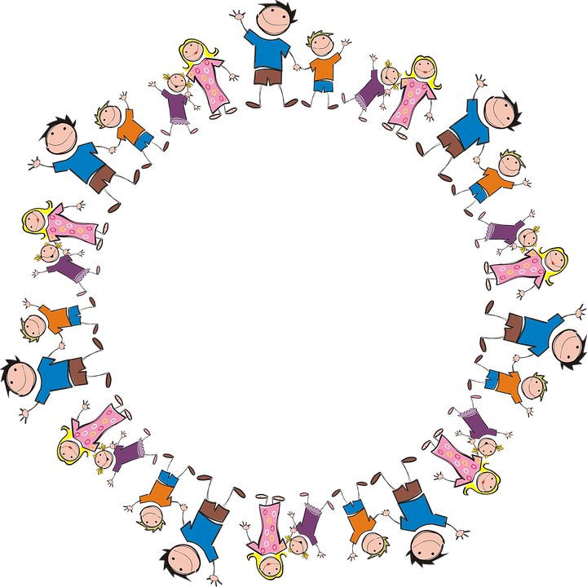
A FORMAÇÃO DAS FAMÍLIAS NO MUNDO ESPIRITUAL
OS ESPÍRITOS FORMAM GRUPOS OU FAMÍLIAS, ENTRELAÇADOS PELA AFEIÇÃO, PELA SIMPATIA
E PELA SEMELHANÇA DAS INCLINAÇÕES.

Slide 3
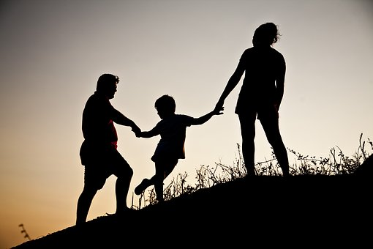
AFEIÇÃO CARNAL
AFEIÇÃO ESPIRITUAL
UNE OS SERES ATRAVÉS DOS SENTIDOS, DESAPARECENDO COM A MORTE DO CORPO.
LIGA VERDADEIRAMENTE AS ALMAS E
SOBREVIVE À DESTRUIÇÃO DO CORPO.

Slide 4
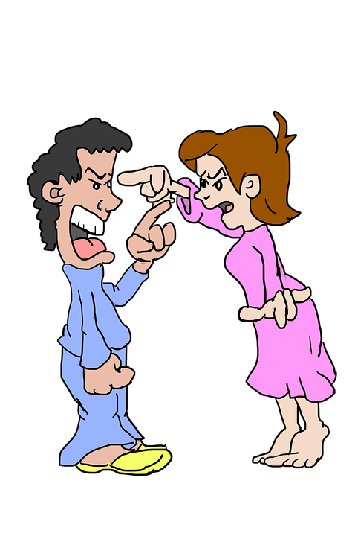
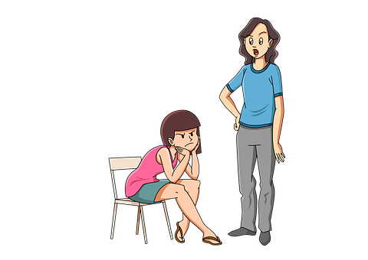
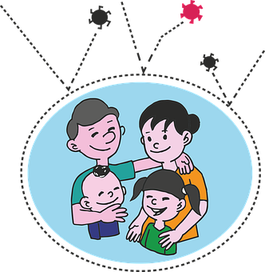
SIMPATIAS E ANTIPATIAS
DEUS PERMITE QUE, NAS FAMÍLIAS, OCORRAM ENCARNAÇÕES DE ESPÍRITOS ANTIPÁTICOS OU ESTRANHOS, PARA SERVIR DE PROVA PARA UNS E MEIO DE PROGRESSO PARA OUTROS.
ESTES SENTIMENTOS PODEM REVELAR AFINIDADES OU DESENTENDIMENTOS DE VIDAS PASSADAS.

Slide 5
LAÇOS DE FAMÍLIA COM A REENCARNAÇÃO
OS QUE SE AMARAM TORNAM A ENCONTRAR-SE CONTINUANDO AS SUAS RELAÇÕES E PROGRESSOS.
TORNAM-SE MAIS FORTALECIDOS E APERTADOS.
NÃO SOFREM DESTRUIÇÃO.

Slide 6
A FAMÍLIA AUMENTA INDEFINIDAMENTE ATRAVÉS DAS REENCARNAÇÕES ?
NÃO.
NO MUNDO ESPIRITUAL FARÃO PARTE
DA NOSSA FAMÍLIA AQUELES QUE FORAM
OBJETO DA NOSSA AFEIÇÃO NA TERRA.
O TEMOR É DE FUNDO EGOÍSTICO.

Slide 7
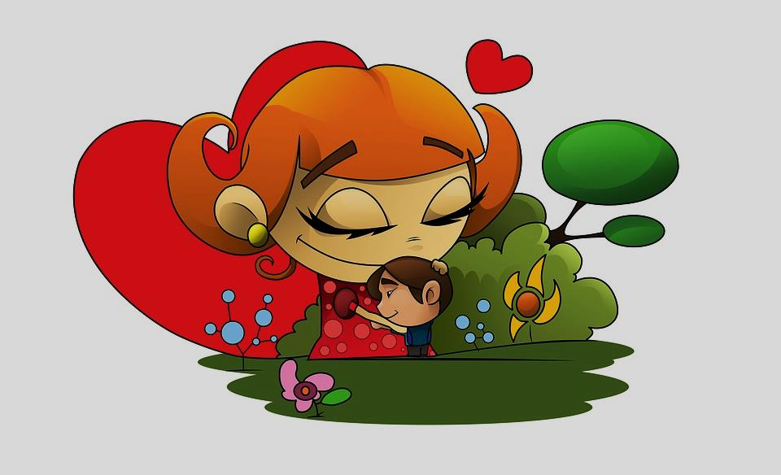
CONCLUSÃO
COM A PLURALIDADE DAS EXISTÊNCIAS
HÁ PROGRESSÃO GRADATIVA E CERTEZA DA CONTINUIDADE DAS RELAÇÕES ENTRE OS QUE SE AMARAM, CONSTITUINDO
A VERDADEIRA FAMÍLIA!

Slide 8
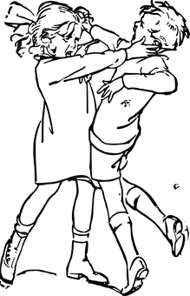
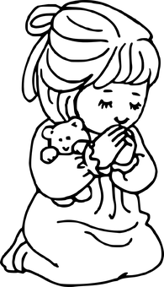
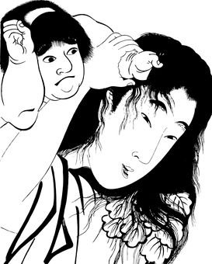
AMIGUINHOS, VAMOS PENSAR ?
C
A
B
D
E
G
H
F
DEUS PERMITE A ENCARNAÇÃO DE ESPÍRITOS ANTIPÁTICOS OU ESTRANHOS NA MESMA FAMÍLIA, COM O OBJETIVO DE PROVA E DE ADIANTAMENTO.
COMO DEVEMOS AGIR PARA EVITAR BRIGAS NA NOSSA FAMÍLIA?

